Slide 1

Оборудования для ВИС в рамках плана реализации проекта ПОЗН II
Количество, Лот и Тех.требования
Текущий статус по пакету С в рамках плана реализации проекта ПОЗН II
Статус выполнения заданий
Aзамат Карыпов, международный консультант Пакета C
E-mail: azamatik2007@yahoo.com
2__ август 2018 года
город Душанбе, Республика Таджикистан

Slide 2
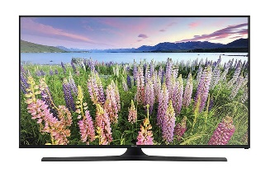

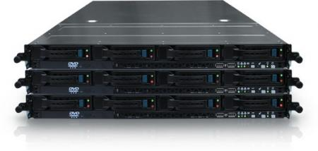

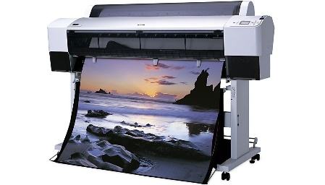
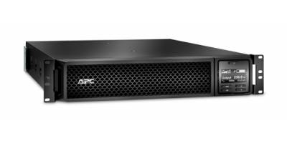

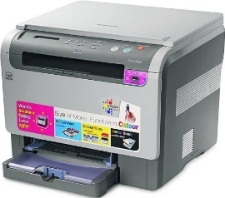
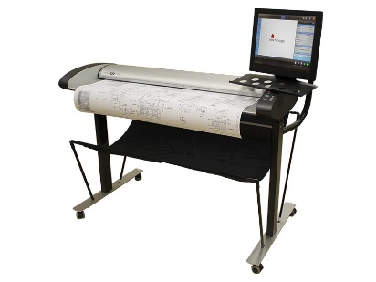
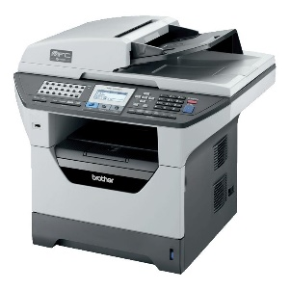
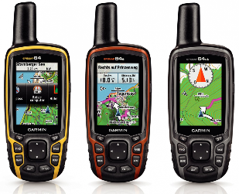
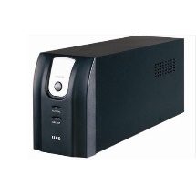
Содержание
Цели и задачи пакета С ПОЗН II
Видение по созданию ВИС и ЦИС
Архитектура ИСВР
Количество оборудования
Закупка оборудования по лотам
Техническое требование серверов ВИС
Текущий статус по пакету С

Slide 3
Цели и задачи пакета С
Оснащение головного офиса МЭВР, АМИ в Душанбе и БОР, АМИ в Кафернигоне соответствующими компьютерными оборудованиями, программным обеспечением и специалистами ИТ;
Создание ЛВС ЦИС объединяющий пять серверов с компьютерами ИЦВР/МЭВР и АМИ;
Создание ЛВС ЦИС объединяющий пять серверов с компьютерами в офисе БОР и АМИ в Кафернигоне.
Создание ЦИС ВИС, связывающий ИЦВР/МЭВР с БОРК, АМИ и три офиса управления ирригационной системой в Кафернигане через виртуальную частную сеть (VPN);
Создание приложений БДБП и БДУВРБ для двух бассейна с данными по планированию бассейна и данными по водному балансу от БРК, соответственно, и доступны через ЦИС ВИС;

Slide 4
Цели и задачи пакета С
Создание приложения ИСУИ с оросительными данными из Бассейна реки Кофарниган и доступными через веб-сайт ВИС и ИЦВР/МЭВР;
Создание Национальной геопространственной база данных ВИС, заполненная соответствующими пространственными слоями и доступная через веб-сайт МЭВР;
Разработка Веб-сайта ИЦВР/МЭВР для обмена данными и новостями о развитии ВИС, информацией о водных ресурсах и ирригации с заинтересованными сторонами и доступной информацией с общественностью.

Slide 5




Видение ВИС
ВОДНЫЙ КАДАСТР
ВОДНЫЙ АТЛАС РТ
DB
Firewall Firewall
КООС
МЭВР
АМИ
DB
Центральная база данных ИЦВР/МЭВР
ГИДРОМЕТ
Web Portal
АМИ Кафарниган
DB
ГУП «ХМК»
DB
БОРК
Барки Точик

Slide 6
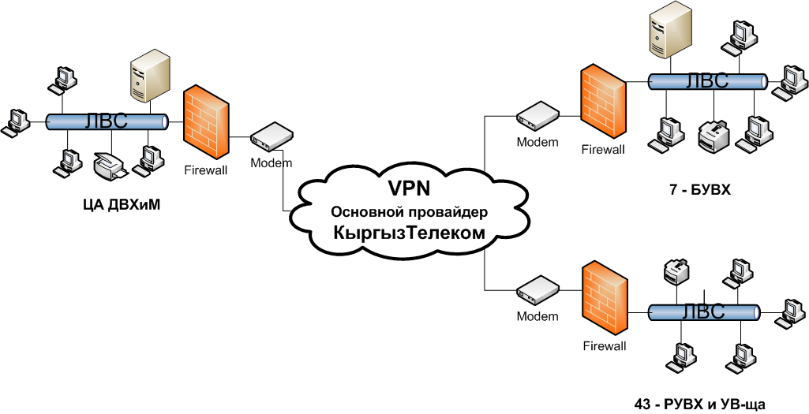
Цифровая Информационная Сеть (ЦИС)
Видение
АМИ ГО
ИЦВР/МЭВР Головной офис
ОСНОВНОЙ ПРОВАЙДЕР ВАВИЛОН-Т
ЦИС объединяет все офисы МЭВР и АМИ с ИЦВР/МЭВР через VPN технологию.
АМИ Кафернигон и БОРК

Slide 7
  Архитектура ИСВР

Slide 8
  Количество оборудования
Серверы - 7
Стационарные
Компьютеры -32
ИБП/UPS
Сервер - 4
Ноутбуки - 8
МФУ#1- 4
МФУ#2- 4
ИБП/UPS
Компьютер - 38
3
ИЦВР/МЭВР Головной офис
1
2
1
1
11
8
2
1
2
1
1
9
АМИ Головной офис
8
1
2
1
1
1
9
АМИ Кофарнигон
8
1
БОР Кофарнигон
1
2
1
1
9
8

Slide 9

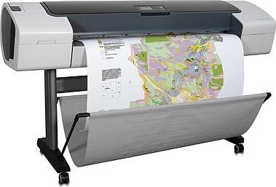
  Количество оборудования
Плоттер - 4
Сканер - 4
LED TV - 8
Интернет/VPN -1
GPS приемник - 20
Ремонт
Серверных -2
ИЦВР/МЭВР Головной офис
2
1
1
5
1
1
1
АМИ Головной офис
2
1
1
5
1
1
1
1
2
1
АМИ Кофарнигон
1
5
2
БОР Кофарнигон
1
1
1
5

Slide 10
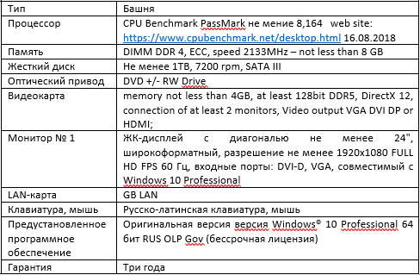
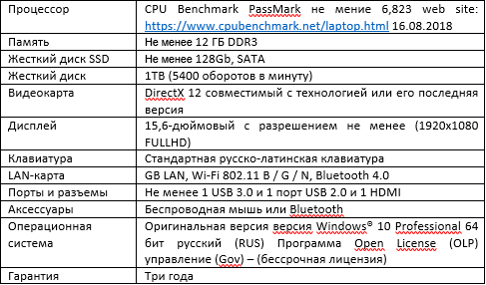
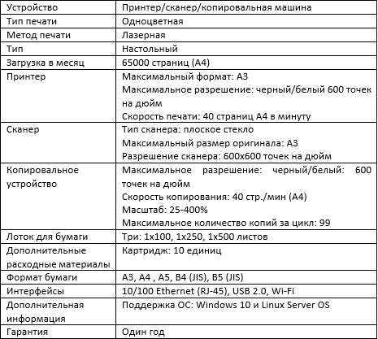
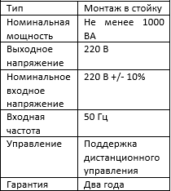
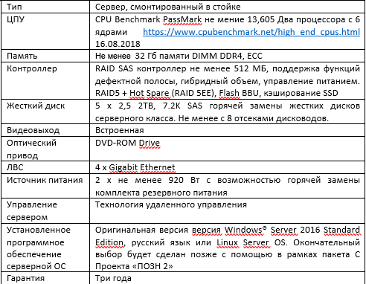
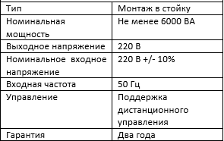
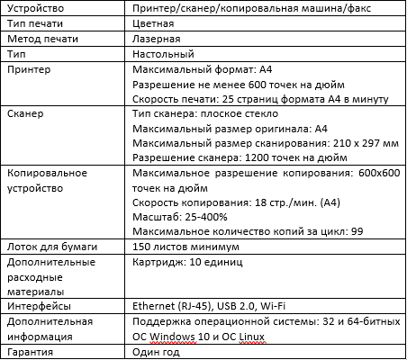
  Техническая спецификация оборудований
Серверы - 7
Стационарные
Компьютеры -32
ИБП/UPS
Сервер - 4
Ноутбуки - 8
МФУ#1- 4
МФУ#2- 4
ИБП/UPS
Компьютер - 38

Slide 11
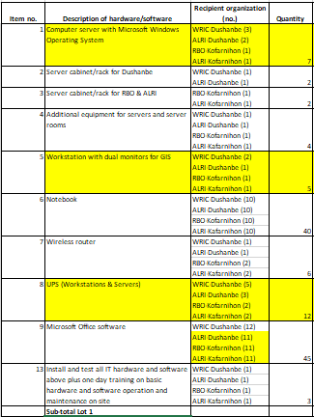
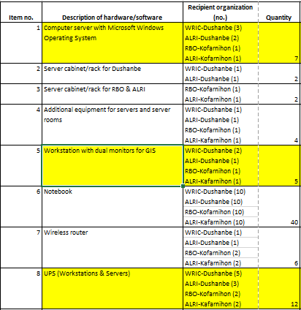
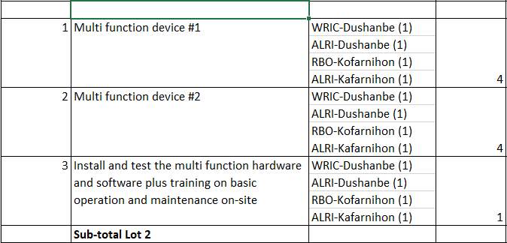
  Количество оборудования – по лотам
ЛОТ № 2
ЛОТ № 1

Slide 12
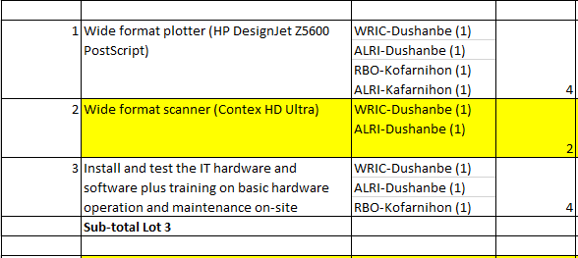
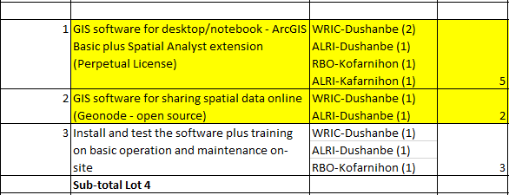
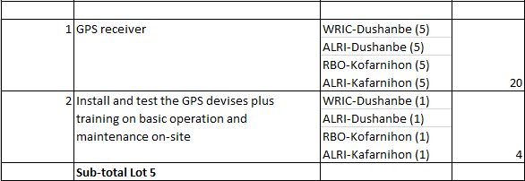
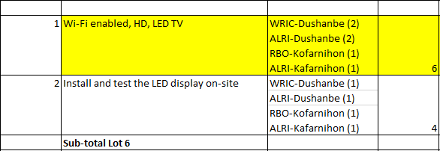
  Количество оборудования – по лотам
ЛОТ № 3
ЛОТ № 4
ЛОТ № 5
ЛОТ № 6

Slide 13
  Техническое требование серверов ВИС
Серверы - 7
3
ИЦВР/МЭВР Головной офис
ИЦВР/МЭВР оснащен тремя серверами, включая по одному серверу для базы данных, ГИС приложений, файлов и документов МЭВР, веб-сети и электронной почты. При этом, сервера будут виртуализированы.
2
АМИ Головной офис
В центральном аппарате организации АМИ размещены два сервера: один - для табличной информации, другой — для информации ГИС.
1
Один сервер подразделения АМИ по управлению ирригационными системами будут использованы для базы по ирригации с табличными и пространственными данными и иметь доступ к серверам АМИ через глобальную сеть WAN
АМИ Кофарнигон
1
БОР Кофарнигон
Один сервер для управления данными/ информацией по бассейновым водным ресурсам и их использованию с помощью специальных приложений (таких как база данных по бассейновому планированию или база данных учета воды в бассейне).

Slide 14
ТЕКУЩИЙ СТАТУС ПО ПАКЕТУ С
Наем персонала для пакета С;
Оборудование для команды ВИС;
Объединение всех отделений МЭВР, АМИ, АМИ в Кафернигане и БОРК с помощью цифровой сети;
Установка беспроводных сетей в МЭВР, АМИ, АМИ в Кафернигане и БОРК;
Закупка и установка пакета программного обеспечения ГИС;
Создание Водной информационной системы (ВИС).

Slide 15

Наем персонала для пакета С
Индикатор 1: Международных и национальных специалистов по ВИС
Сроки выполнения: Май 2018 года
Ответственные: Отдел закупки ЦУП, Координатор ВИС
Статус: с задержкой на один месяц ☑.
Результаты:
Наем международного эксперта по ВИС – (Карыпов Азамат) нанят ☑,
в процессе работы - , и результаты начальный отчет ☑.
Наем национальных экспертов:
Местный координатор ВИС (команда ВИС) - (Юлдашев Рауф) нанят ☑, процессе работы - , и результаты отчеты ☑.
Местный специалист по базе данным – тех. задание ☑, тендер ☑, и (Лагутина Ольга) нанята ☑ , начало работы – в процессе , и результаты ☒.
Местный специалист по ГИС - тех. задание ☑, тендер ☑, и (Тошова Галина) нанята ☑, начало работы – в процессе , и результаты ☒.
Местный ИТ и LAN специалист - тех. задание ☑, тендер ☑, и (Негматов Манучехр) нанят ☑, начало работы - в процессе , и результаты ☒.

Slide 16
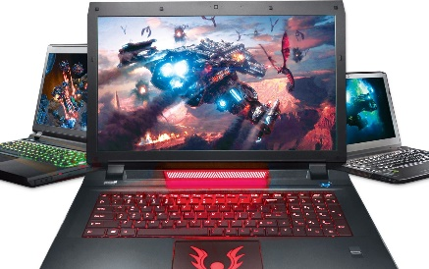
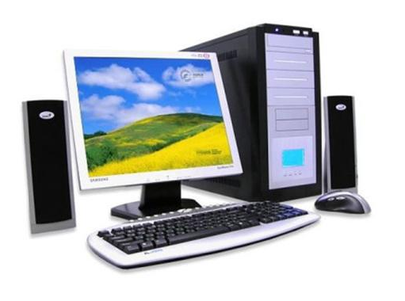
Оборудование для команды ВИС
Индикатор 2: Оснащение команды ВИС для реализации пакета С
Сроки выполнения: июль 2018 года
Ответственные: Отдел Закупки ЦУП, Координатор ВИС и Специалист по ИТ/ЛВС/ГВС
Статус: с задержкой на 4 мес. ☑.
Результат:
Закуплены и установлены компьютеры & программные оборудования для команды ВИС - спецификация ☑, закуп ☑, и установка ☑.
Подключения высокоскоростного интернета - требования и анализ ☑, закуп услуги – ☑, подключение .
Установка сетей (LAN и VPN) для команды ВИС – спецификация ☑, закуп – ☑, и установка в процессе .

Slide 17

Объединение всех отделений МЭВР, АМИ, АМИ в Кафернигане и БОРК с помощью цифровой сети
Индикатор 3: Закупка и установка компьютеров и соответствующего ПО для МЭВР, АМИ, АМИ в Кафернигане и БОРК
Сроки выполнения: до декабря 2018 года
Ответственные: Отдел Закупки ЦУП, Координатор ВИС и Специалист по ИТ/ЛВС/ГВС
Статус: Согласно цели ☑.
Действия:
Техническая спецификация для сервера ☑, закуп в процессе , и установка ☒.
Техническое условие по ремонту серверных - в процессе , закуп  , ремонт и оснащение ☒.

Slide 18



Объединение всех отделений МЭВР, АМИ, АМИ в Кафернигане и БОРК с помощью цифровой сети
Индикатор 4: Серверы с соответствующим серверным оборудованием установлены и работают во всех точках МЭВР и АМИ
Сроки выполнения: до декабря 2018 года
Ответственные: Отдел Закупки ЦУП, Координатор ВИС и Специалист по ИТ/ЛВС/ГВС
Статус: Согласно цели ☑.
Действия:
Операционные системы для серверных оборудований - спецификации ☑, закуп , и установка ☒

Slide 19
Установка беспроводных сетей в МЭВР, АМИ, АМИ в Кафернигане и БОРК
Индикатор 5: Установка Цифровой сети в МЭВР, АМИ, АМИ в Кафернигане и БОРК
Сроки выполнения: до декабря 2018 года
Ответственные: Отдел Закупки ЦУП, Координатор ВИС и Специалист по ИТ/ЛВС/ГВС
Статус: Согласно цели ☑.
Результаты:
Завершен анализ цен и технических возможностей местных провайдеров связи и подписан договор на установку Оптоволоконной кабели для Интернета от 24 июля 2018 года ☑.
Выбрана компания по прокладке оптоволоконной кабели и выполнена проектирование, а также прокладка кабели до серверной комнаты ☑.
Компанией завершена установка кабеля и начато тестирование линии для подключения интернета☑.

Slide 20



Закупка и установка пакета программного обеспечения ГИС
Индикатор 6: Установка ГИС серверной программы в ИЦВР/МЭВР
Сроки выполнения: до ноября 2018 года
Ответственные: Отдел Закупки ЦУП, Координатор ВИС и Команда ВИС
Статус: Согласно цели ☑.
Результаты:
Программные продукты открытого исходного коды скачены и установлены ☑
Программный продукт базы данных: спецификации программы ☑, закуп  и установка ☒.
ГИС программа: спецификация программы ☑, закуп , и установка ☒.

Slide 21
Создание Водной информационной системы (ВИС)
Индикатор 7: Создание правовых основ для ведения ВИС
Сроки выполнения: до октябрь 2018 года
Ответственные: Юристы ЦУП, Координатор ВИС
Статус: в процессе выполнения с некоторой задержкой на 2 мес. ☑.
Результаты:
Подготовлен проект Постановления Правительства по утверждению концепции ВИС, а также направлен на согласование министерствами и ведомствами ☑, находится в процессе согласования .
Разработан проект методологии по кодированию водных объектов ☑ и начаты работы по согласованию .
Разработан проект методологии по инвентаризации ирригационных систем и ГИС ☑ и начаты работы по согласованию .
Начато разработка Порядка ведения ВИС, включая обмен данными  .

Slide 22
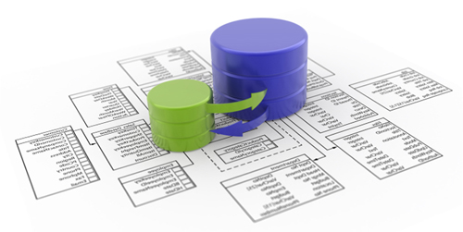
Создание Водной информационной системы (ВИС)
Индикатор 8: Базы данных ВИС (табличные и геопространственные данные)
Сроки выполнения: до мая 2019 года
Ответственные: Координатор ВИС и команда ВИС
Статус: Согласно цели ☑.
Результаты:
Начато инвентаризация табличных и геопространственных данных и оценка потребностей потенциальных пользователей ВИС и партнеров  завершение к октябрю 2018 года ☑.
Проектирование базы данных/создание/внедрение МЭВР и АМИ до февраля 2019 года ☑.
Разработка СУБД и Национальной пространственной базы ИЦВР до мая 2019 года ☑.

Slide 23
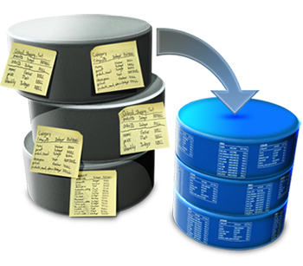
Создание Водной информационной системы (ВИС)
Индикатор 9: Обмен имеющимися данными о воде собираемые МЭВР через ЦИС, Портал
Сроки выполнения: до августа 2019 года
Ответственные: Координатор ВИС и команда ВИС
Статус: Согласно цели ☑.
Результаты:
Начаты работы по исследованию данных для обмена имеющимися данными по воде, идентификация или определение данных в процессе  завершение к ноябрю 2019 года ☑, проектирование и дизайн базы данных завершение к июлю 2019 года ☒, и ввод в конце 2019 года.

Slide 24
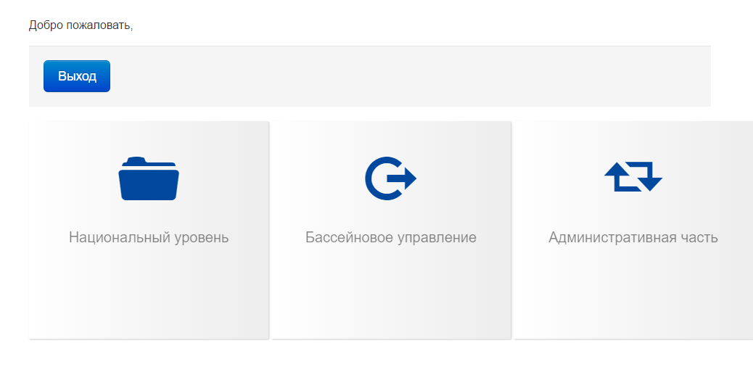
Создание Водной информационной системы (ВИС)
Индикатор 10: Создание Интернет Портала ВИС
Сроки выполнения: до июня 2019 года
Ответственные: Координатор ВИС и команда ВИС
Статус: Согласно цели ☑.
Результат: Закуплен домен имя для портала ВИС
Действия:
www.wis.tj
Разработка концепции по созданию интернет сайта ВИС до сентября 2018 года ☑,
Разработка дизайна и внедрение Портала до мая 2019 года ☒, и ввод в конце 2019 года.

Slide 25

Создание Водной информационной системы (ВИС)
Индикатор 11: Разработка трех он-лайн базы данных
Сроки выполнения: до мая 2019 года
Ответственные: Координатор ВИС и команда ВИС
Статус: в процессе выполнения с задержкой на 3 мес.☑.
Результат: Согласованы ТЗ с МЭВР и АМИ и направлены во ВБ в мае 2018 года
Действия:
Приложение ИСУИ – Тех. задание до мая 2018 года ☑, тендер до сентября 2018 года ☒, разработка до марта 2019 года ☒ и тестирование и обучение до мая 2019 года ☒
Приложение БДБП – Тех. задание до мая 2018 года ☑, тендер до сентября 2018 года ☒, разработка до март 2019 года ☒ и тестирование и обучение до мая 2019 года ☒
Приложение БДУВРБ – Тех. задание до мая 2018 года ☑, тендер до сентября 2018 года ☒, разработка до март 2019 года ☒ и тестирование и обучение до мая 2019 года ☒

Slide 26
Создание Водной информационной системы (ВИС)
Индикатор 12: Повышения потенциала
Сроки выполнения: до июля 2019 года
Ответственные: Координатор ВИС и команда ВИС
Статус: Все еще не начато, задержка на 1 месяц ☒.
Действия:
Базовое компьютерное обучение для сотрудников МЭВР и АМИ до сентября 2018 года ☑, Офис АМИ в бассейне реки Каферниган до октября 2018 года ☑, БОРК до декабря 2018 года ☑.
Углубленное компьютерное обучение сотрудников МЭВР и АМИ до март 2019 года ☑, Офис АМИ в бассейне реки Каферниган до апрель 2019 года ☑, БОРК до мая 2019 года ☑.
Специальные тренинговые сессии по сбору и анализу соответствующих данных МЭВР, АМИ, КООС, Гидромет, ГУГ до марта 2019 года ☑, Офис АМИ в бассейне реки Каферниган до августа 2019 года ☑, БОРК до июня 2019 года ☑.

Slide 27
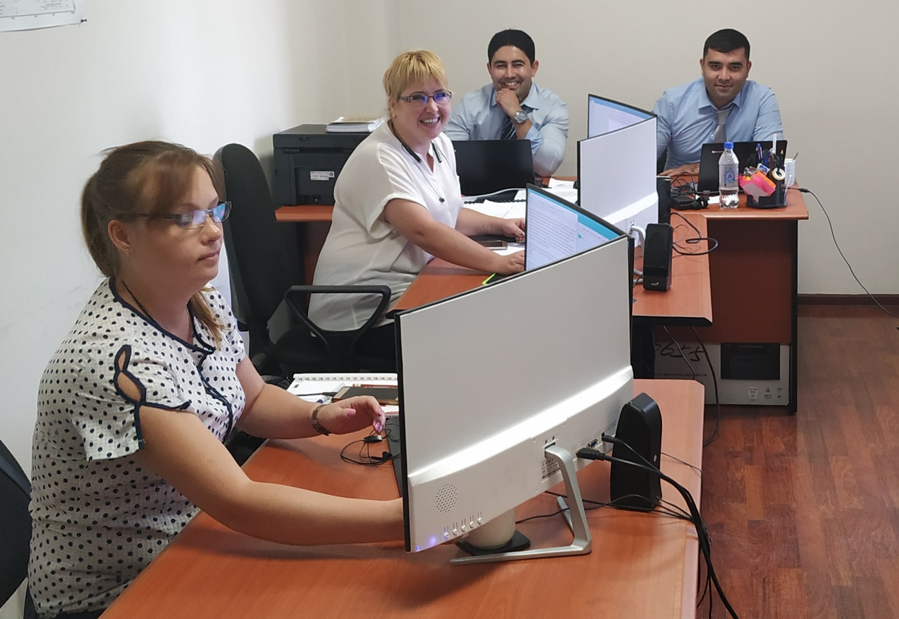
Команда ВИС!
WIS team!

